Slide 1
Proyecto SLV-C-MOH CARTA DE RETROALIMENTACIÓN PERIODO IMPLEMENTACIÓN 2023
23 de octubre de 2024
Receptor Principal Ministerio de Salud

Slide 2
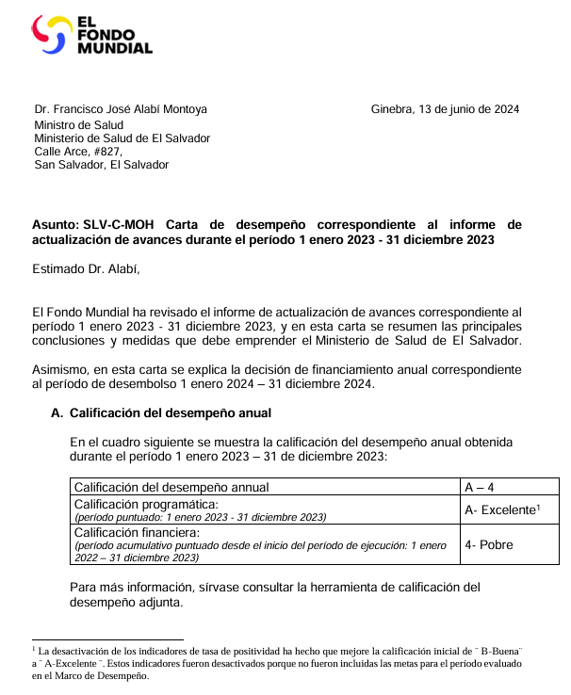

Slide 3
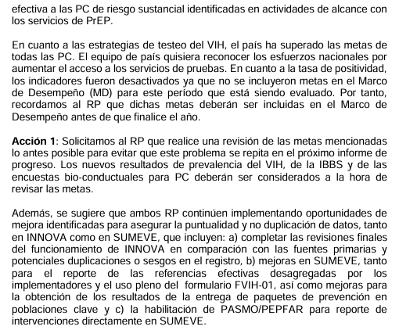
Carta Retroalimentación2023 Desempeño Programático VIH

Slide 4
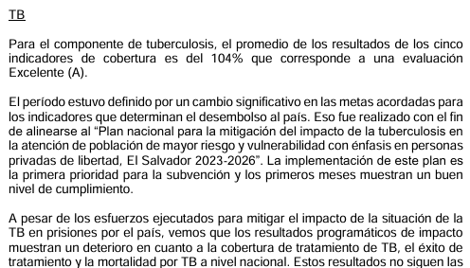
Carta Retroalimentación2023 Desempeño Programático TB

Slide 5
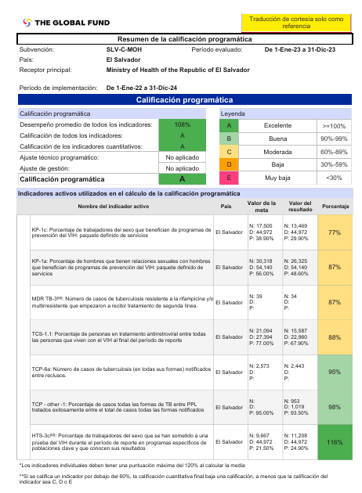
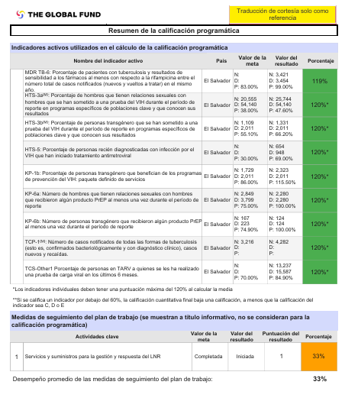
Carta Retroalimentación2023:
Rango 67-120 cobertura
Promedio 108

Slide 6
Carta Retroalimentación2023 Desempeño Financiero

Slide 7
Carta Retroalimentación2023 Desempeño Financiero

Slide 8
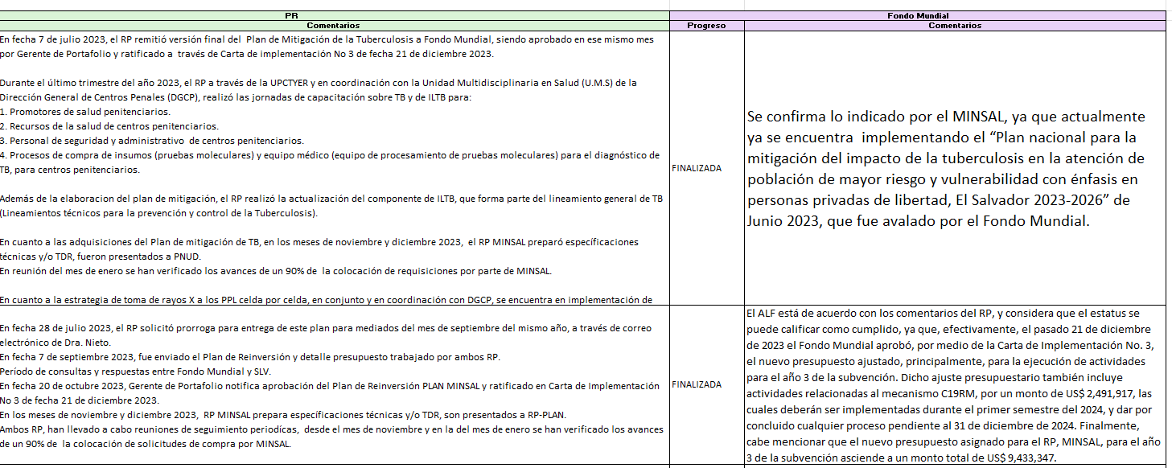
Carta Retroalimentación2023

